Slide 1
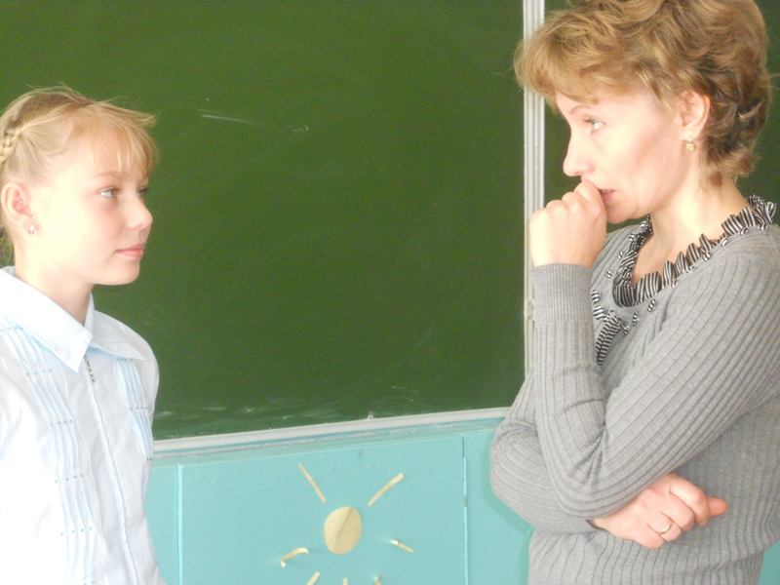
Терпеливо, с интересом слушайте рассказы
ребёнка о событиях в его жизни.

Slide 2
Требования, которые вы предъявляете,
должны быть наполнены надеждой и любовью.

Slide 3
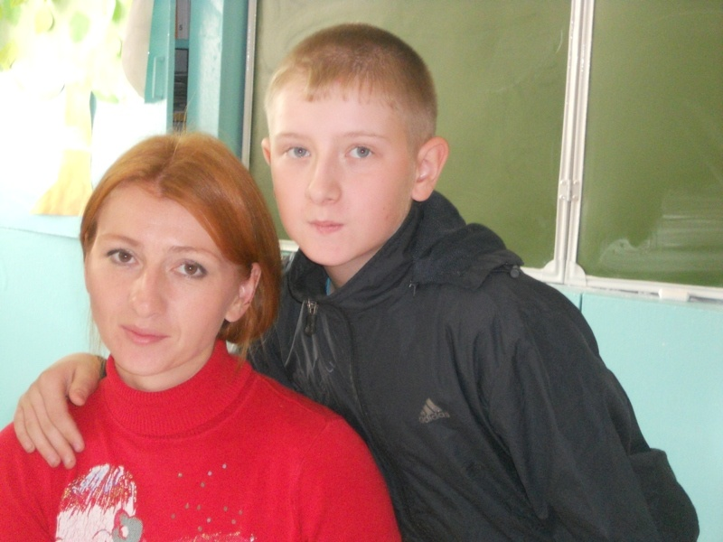
Ребёнок должен
чувствовать, что он
любим.

Slide 4
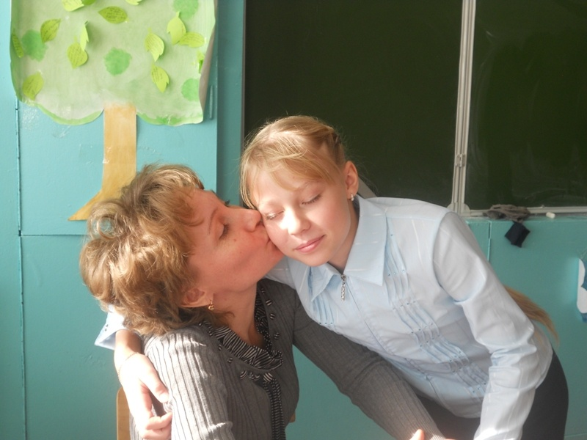
Обнимайте и целуйте своего ребёнка
в любом возрасте.

Slide 5
Необходимо исключить из общения окрики,
грубые интонации, насилие.

Slide 6
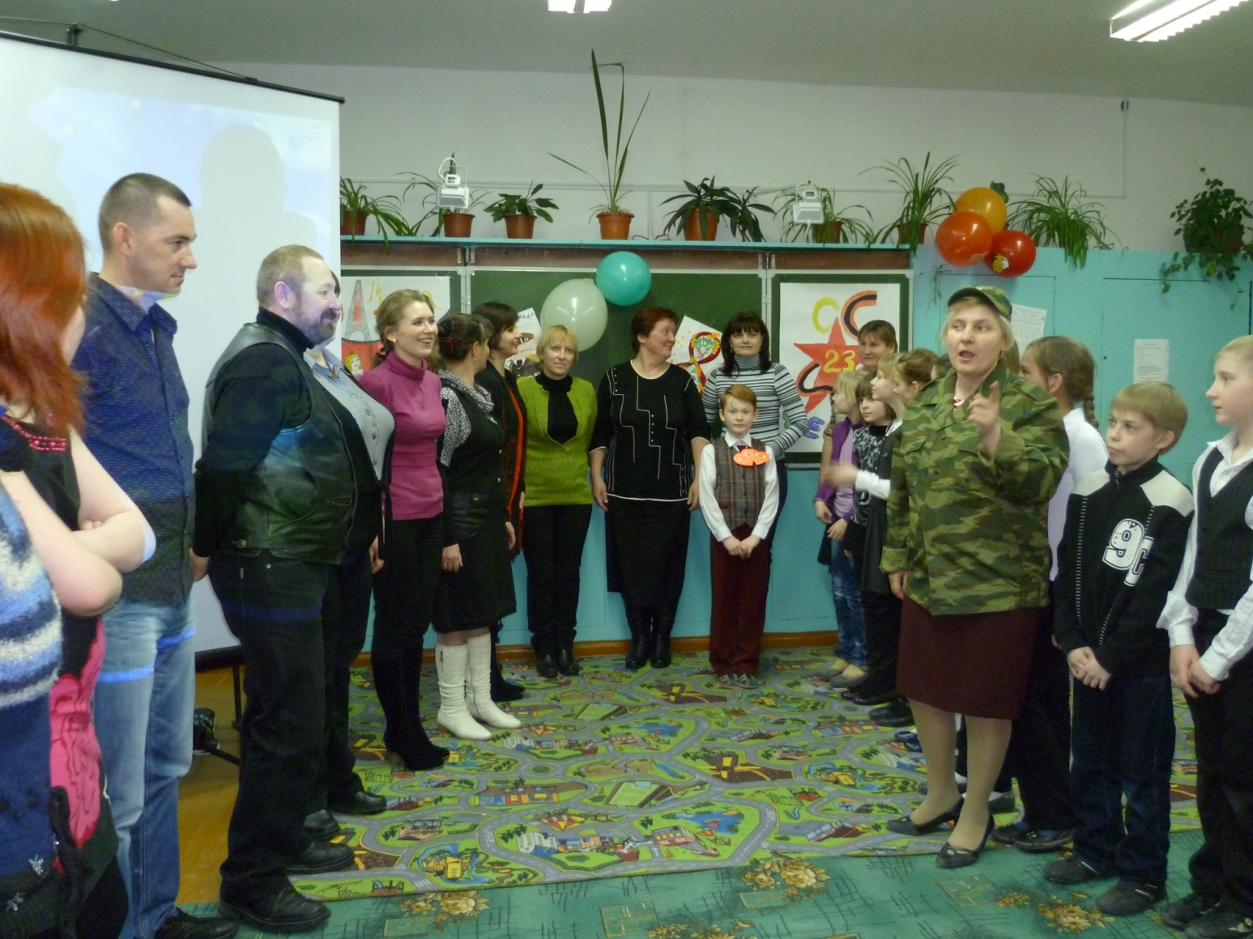
Проводите со своим ребёнком достаточное
количество времени и не сетуйте на то, что
У вас этого времени нет.

Slide 7
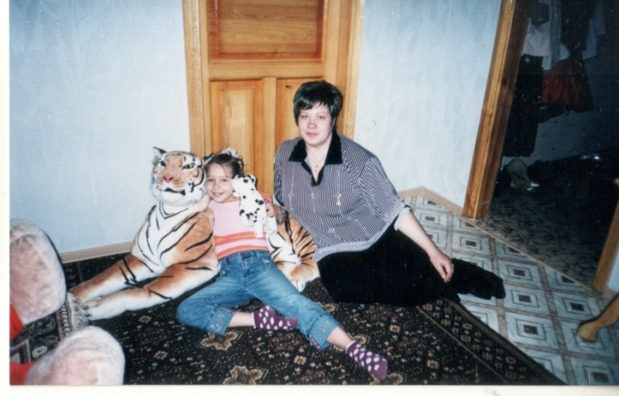
Создайте в семье атмосферу радости,
любви и уважения.

Slide 8
Благодарю за внимание

